Slide 1





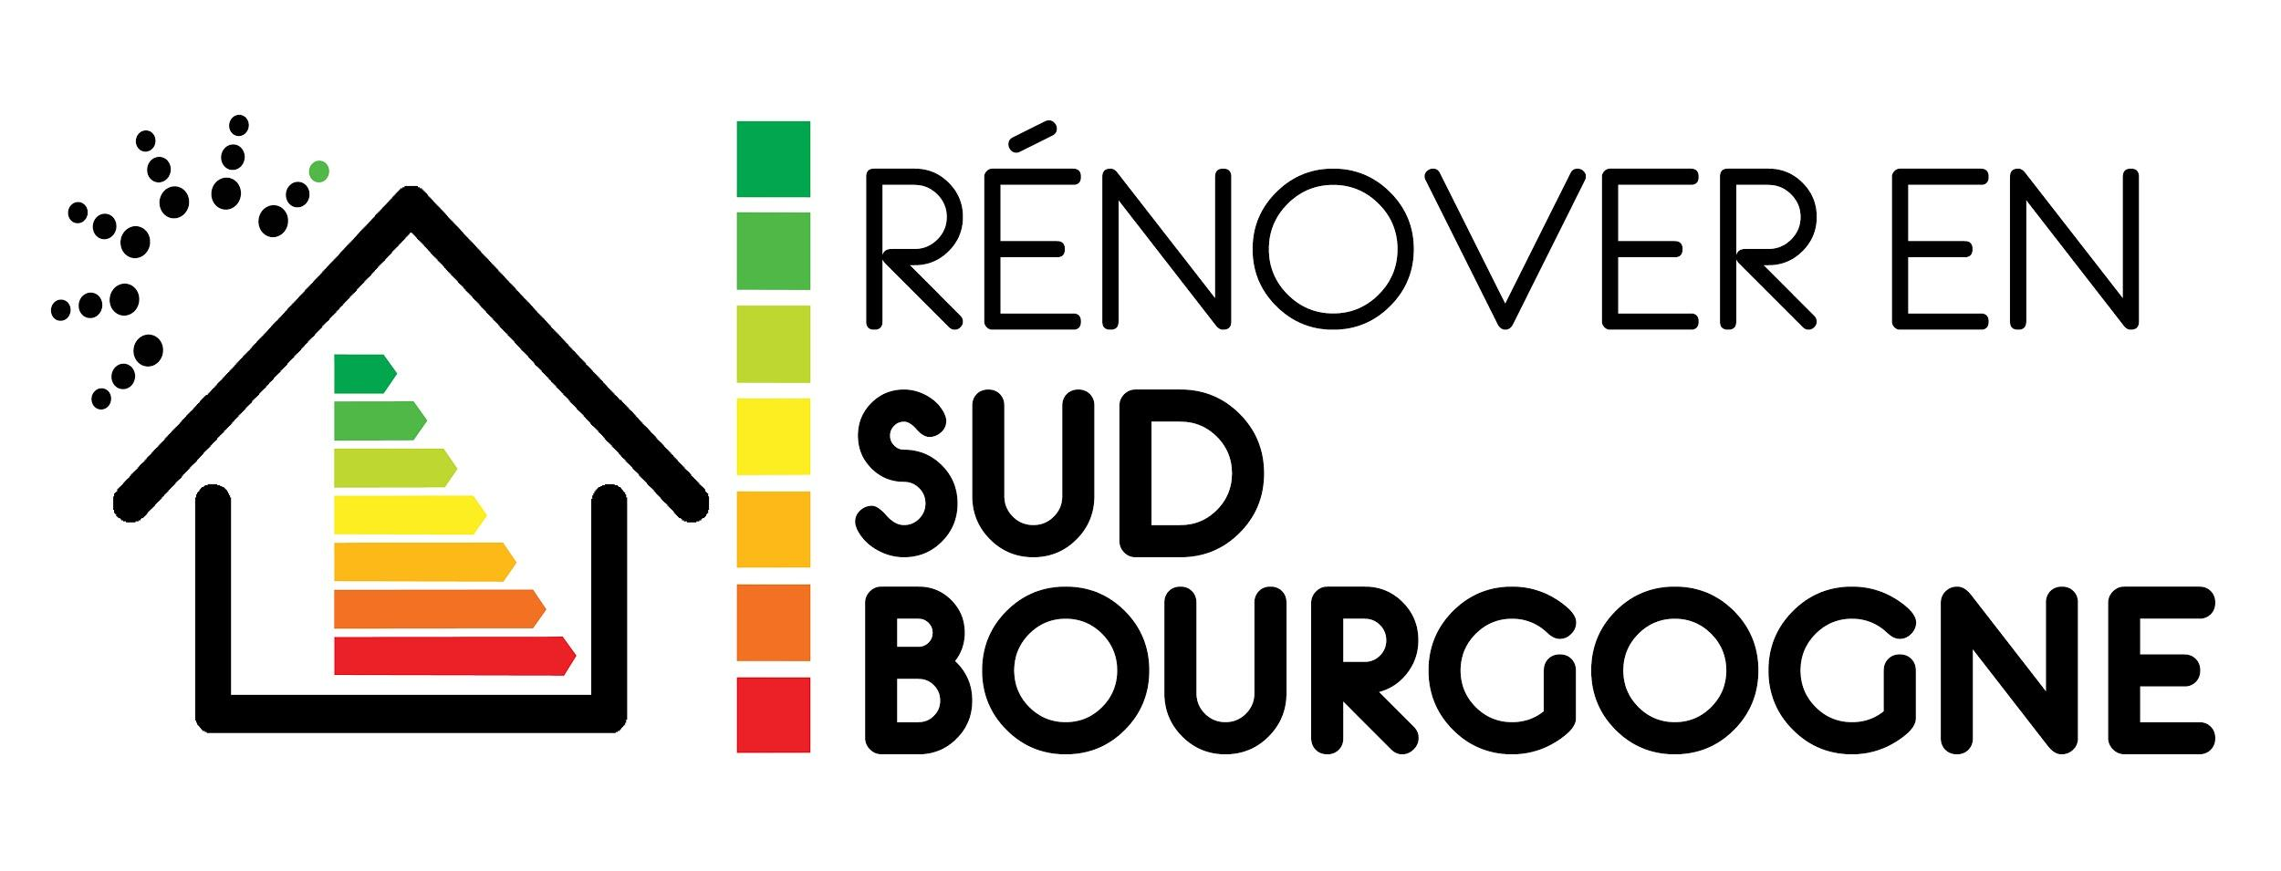
LE QUIZZ RENO
Saurez-vous répondre correctement
aux 10 questions ?

Slide 2
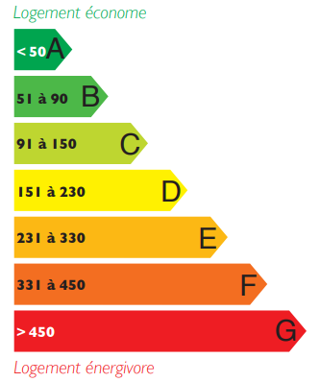
QUESTION 1 :
Selon le Diagnostic de Performance Energétique (DPE), quelle est la classe énergétique moyenne des logements en Bourgogne Franche-Comté ?
Classe C
Classe D
Classe E

Slide 3
Réponse:
2 : Classe D
En Bourgogne-Franche-Comté, la consommation énergétique moyenne des logements est de 230 kWhef/m².an.
Cela correspond à environ 2 500 litres de fioul/an pour une surface de 100 m².
Source : Région Bourgogne-Franche-Comté

Slide 4

QUESTION 2 :
Reliez ces énergies par rapport à leur quantité de CO2 émise lors de leur combustion :
Gaz naturel
0 g/kWh
Solaire
180 g/kWh
Electricité
229 g/kWh
2 types d’énergie ont la même réponse
Fioul
257 g/kWh
Bois
300 g/kWh
Propane

Slide 5
Réponse:
Gaz naturel
Attention :
Le chauffage au bois peut être source de pollution, particulièrement en particules fines et monoxyde de carbone.
Ces sources de pollutions viennent principalement des cheminées ouvertes, appareils de plus de 15 ans et utilisant du bois humide.
0 g/kWh
Solaire
180 g/kWh
Electricité
229 g/kWh
Fioul
257 g/kWh
Bois
300 g/kWh
Propane
Source : ADEME - AJENA

Slide 6
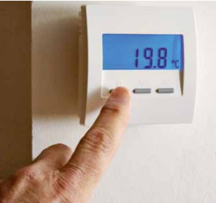
QUESTION 3 :
Si j’augmente la température d’1°C, quelle est la conséquence sur ma facture d’énergie ?
+ 1 %
+ 3 %
+ 7 %

Slide 7
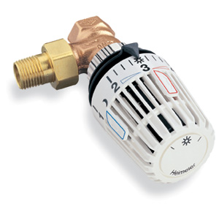
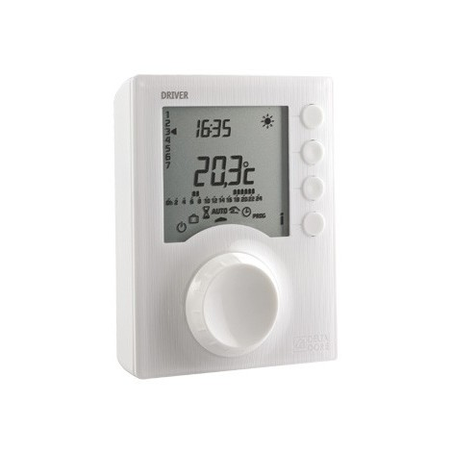
Réponse:
3 : + 7%
Les conseils
Equipez vos radiateurs de robinet thermostatique
Pour les absences, équipez votre chauffage d’un programmateur
Températures recommandées :
19°C dans les pièces à vivre
16°C dans les chambres
16°C la nuit
16°C si absence pendant une journée
12°C si absence pendant plusieurs jours
Source : ADEME

Slide 8
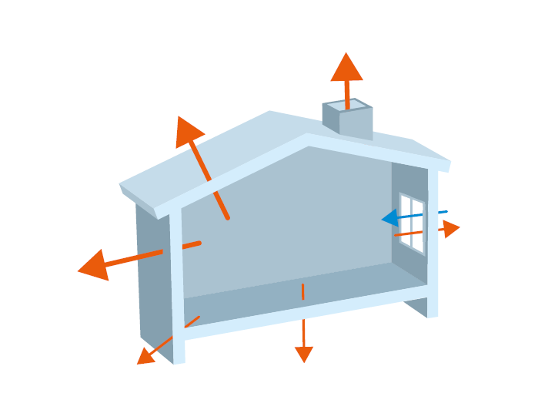
QUESTION 4 :
Placez les pertes de chaleur dans les bonnes cases :
Ventilation et fuites d’air
5 à 10%
Toit
7 à 10%
10 à 15%
Fenêtres
Murs
20 à 25%
20 à 25%
Ponts thermiques
Plancher bas
25 à 30%

Slide 9
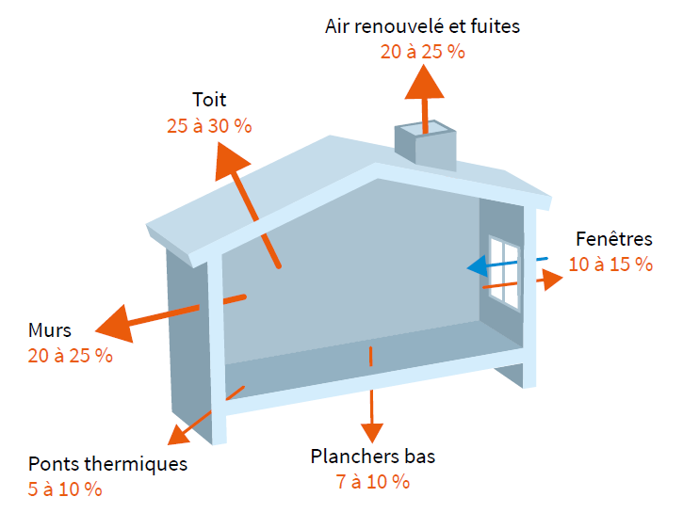
Réponse:
L’isolation de la toiture et des murs sont des travaux avec une réelle efficacité.
Ils sont à réaliser en priorité !
IMPORTANT :
Les travaux d’isolation (toiture murs, fenêtres) doivent être accompagnés d’une ventilation pour éviter les problème d’humidité.
Source : ADEME

Slide 10
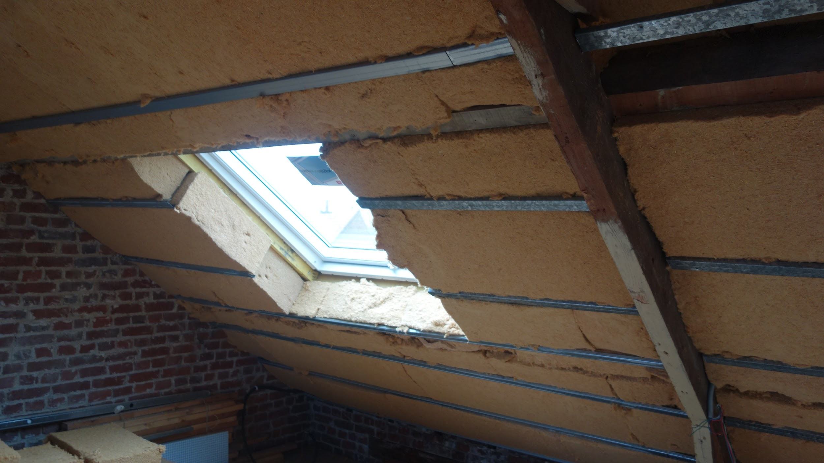
QUESTION 5 :
Au niveau de la toiture, quelle épaisseur minimum d’isolant doit être installée pour réduire efficacement les pertes de chaleur ?
5 à 10 cm
15 à 20 cm
25 à 30 cm

Slide 11
Réponse:
3 : 25 à 30 cm
Détails du calcul
Epaisseur de l’isolant (m)
= résistance thermique
(résistance au passage de la chaleur)
x
conductivité thermique de l’isolant
(capacité à conduire la chaleur)
Résistance thermique des aides financières
= 6 m².K/W
Conductivité thermique moyenne
= 0.04 W/m.K
Epaisseur de l’isolant (m)
= 6 x 0.04 = 0.24 m = 24 cm
Pour bénéficier des aides financières, il est nécessaire d’obtenir une épaisseur équivalente à
R (Résistance thermique) = 6 m².K/W.
En moyenne, cela correspond à 25 cm d’isolant.

Slide 12
QUESTION 6 :
A qui corresponde les avantages ci-dessous :
Moins chère à réaliser
Isolation par l’intérieur | Isolation par l’extérieur
Pas de perte de surface habitable
Ne nécessite pas le déplacement des radiateurs
Moins technique à mettre en oeuvre
Maintien plus facilement la fraîcheur en été
Peu de risque de condensation dans le mur
Le mur reste chaud

Slide 13
Réponse:
Isolation par l’intérieur | Isolation par l’extérieur
Moins chère à réaliser
Pas de perte de surface habitable
Moins technique à mettre en oeuvre
Ne nécessite pas le déplacement des radiateurs
Maintien plus facilement la fraîcheur en été
Peu de risque de condensation dans le mur
Le mur reste chaud

Slide 14
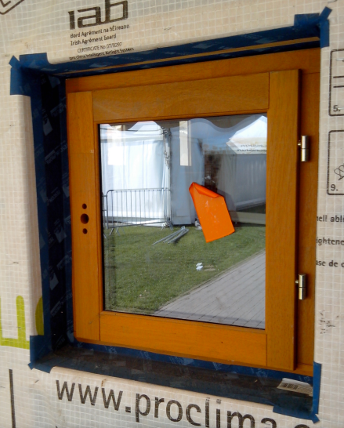
QUESTION 7 :
Pour comparer le niveau d’isolation des fenêtres, a quel indicateur faut-il prêter attention ?
L’épaisseur des vitres
L’encadrement (bois, PVC, alu)
Coefficient de transmission thermique (Uw)

Slide 15
Réponse:
3 : Le coefficient de transmission thermique (Uw)
Le niveau d’isolation d’une fenêtre dépend :
de son niveau d’isolation intrinsèque (juste la fenêtre en elle-même)
de sa mise en oeuvre
Le “Uw” désigne la quantité de chaleur s'échappant par l’ensemble de la fenêtre (partie ouvrante et fixe)
Quant à la mise en oeuvre, elle doit être soignée pour éviter les fuites d’air autour de la fenêtre.

Slide 16
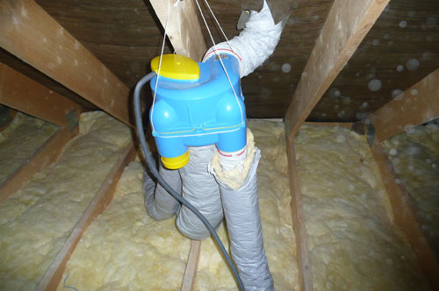
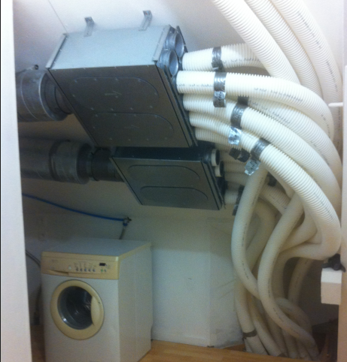
QUESTION 8 :
Que signifie le terme “VMC” ?
Ventilation Mécanique Contrôlée
Ventilation Moyennement Certifiée
Ventilation Module Chaud

Slide 17
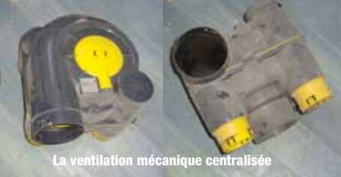
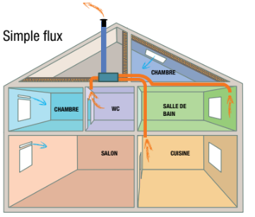
Réponse:
1 : Ventilation Mécanique Contrôlée
Installer une Ventilation Mécanique Contrôlée est indispensable lorsque vous isolez votre logement.
L’isolation réduit les fuites d’air, ce qui ne permet pas à l’air de se renouveler naturellement.
La ventilation permet de fournir un air sain, en évacuant l’humidité et les polluants.

Slide 18

QUESTION 9 :
Sur quels appareils de chauffage pouvez-vous retrouver le label de qualité “Flamme Verte” ?
Chauffage au gaz et au fioul
Chauffage au bois
Cheminée électrique

Slide 19
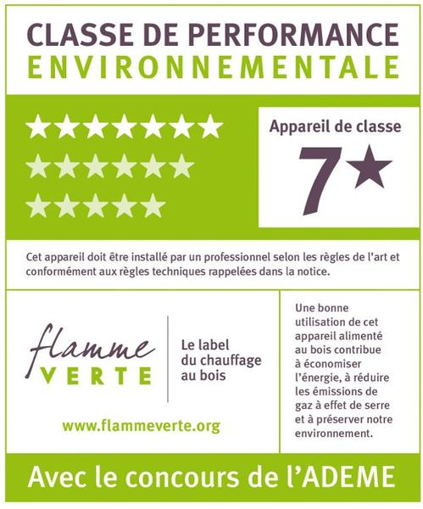
Réponse:
2 : Chauffage au bois
Le label “Flamme Verte” est le label pour le chauffage au bois.
Il permet de garantir les performances thermiques et environnementales selon un cahier des charges exigeant.
https://www.flammeverte.org/

Slide 20
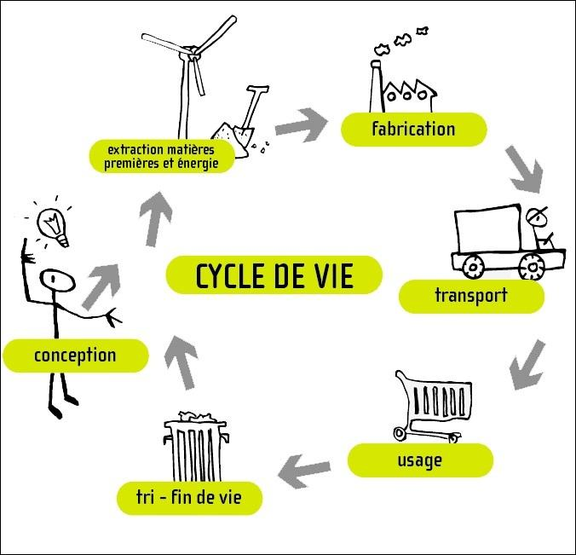
QUESTION 10 :
Quelle est le nom donnée à la quantité d’énergie nécessaire lors du cycle de vie d’un matériaux (extraction, conception, transport, utilisation, recyclage, ...) ? Il s’agit de l’énergie ....
Bleue
Verte
Grise

Slide 21
Réponse:
1 : Grise
« L’énergie grise c’est toute l’énergie utilisée pour extraire les matières premières nécessaires à la conception d’un produit à laquelle s’ajoute celle utilisée pour fabriquer le produit, le transporter, le commercialiser et celle pour l’éliminer ou le recycler

